Slide 1
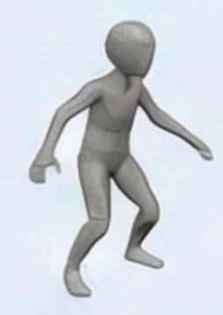
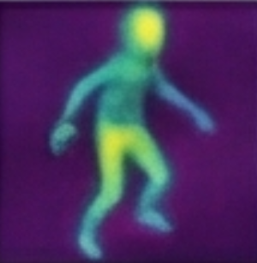
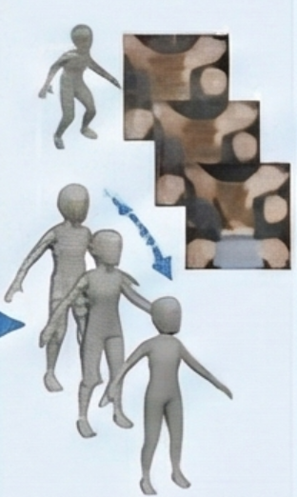
1、时空运动特征重要性度量模型的构建与边折叠队列初始化
时空运动特征重要性度量模型
边折叠队列初始化
运动显著性分量
边折叠代价
计算
几何结构分量
加权融合
输入：
原始动画网格序列
骨骼蒙皮关联分量
顶点重要性
优先队列
2、时空运动特征驱动的动画网格层次简化算法执行流程
迭代直至满足简化目标
关键帧优化
纹理优化
从队列中取出最小代价边
迭代执行
更新属性与队列
失真检验
否
是
输出：
多层次LOD动画网格序列

